Slide 1
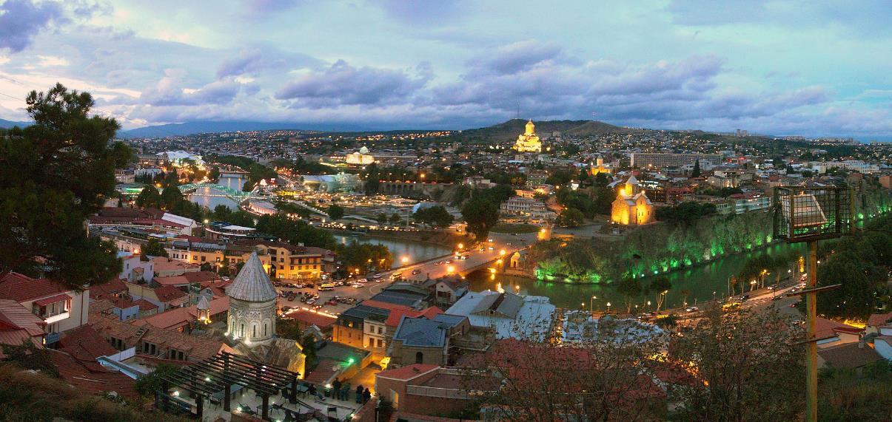
la Géorgie,

Slide 2
L'histoire de la Géorgie remonte aux royaumes antiques de Colchide et d'Ibérie, qui furent ensuite unifiés. La Géorgie est l'une des premières nations à avoir adopté le christianisme comme religion officielle, au début du IVe siècle16,17 : elle a rejoint l'orthodoxie après le schisme de 1054. Elle connaît son âge d'or au XIIe siècle, sous le règne de Tamar Ire. Confrontée tour à tour aux Romains, aux Perses, aux Mongols, aux Byzantins, et aux Ottomans18, la Géorgie est annexée au début du XIXe siècle par la Russie impériale sous Paul Ier, mais retrouve son indépendance de 1918 à 1921. Elle est ensuite intégrée en tant que république au sein de l'Union soviétique.

Slide 3
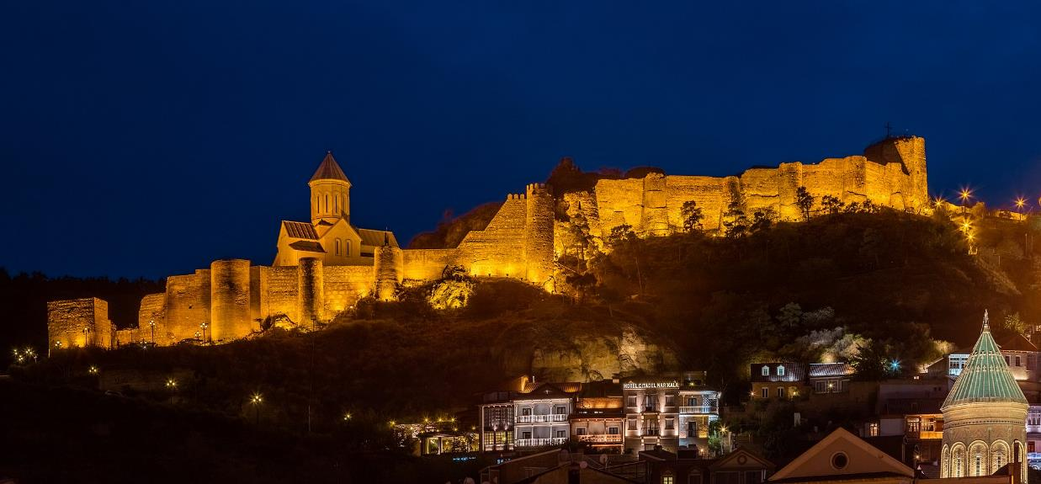
La forteresse de Narikala, à Tbilissi

Slide 4
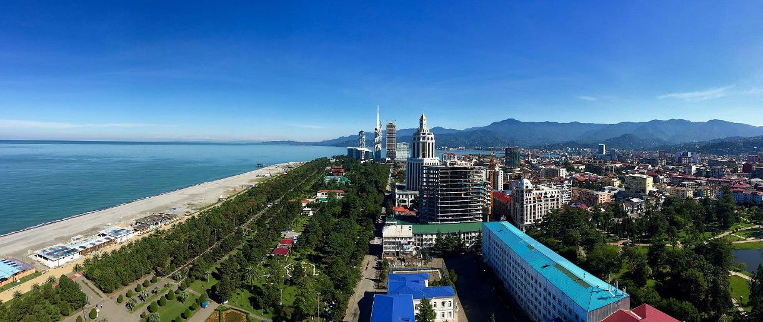
Batoumi, la capitale de l'Adjarie, au bord de la mer Noire

Slide 5
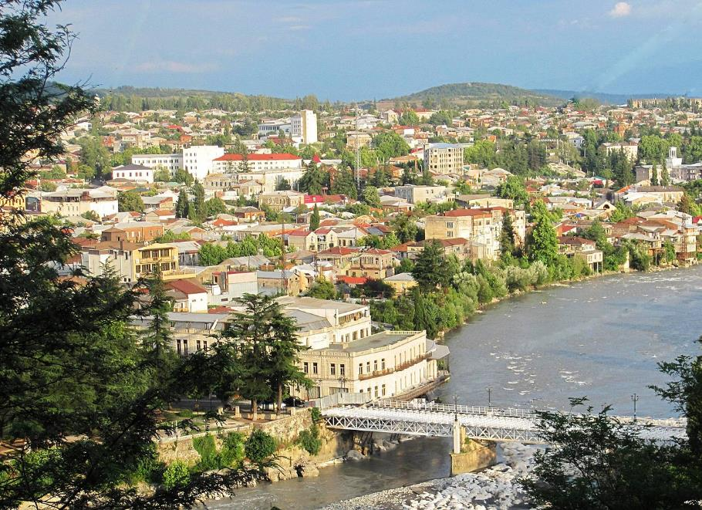
Koutaïssi, la capitale de l'Iméréthie

Slide 6
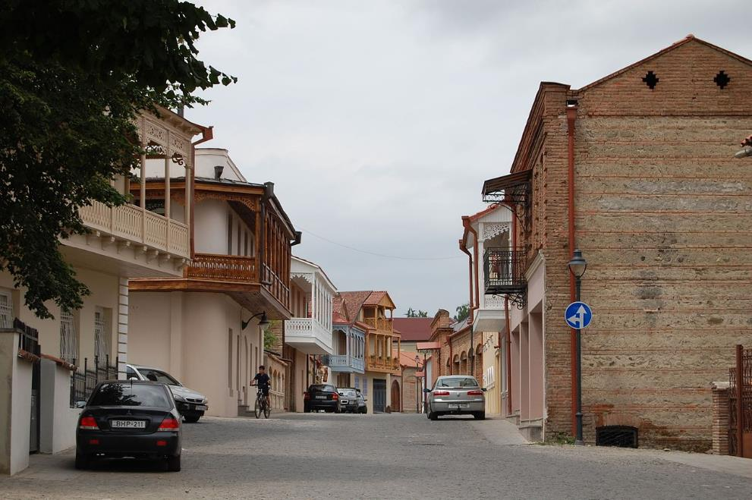
Telavi, la capitale de la Kakhétie

Slide 7
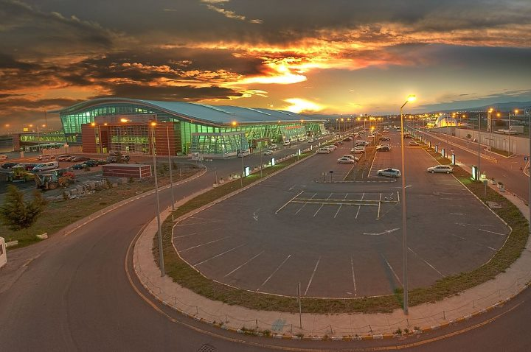
Aéroport de Tbilissi.

Slide 8
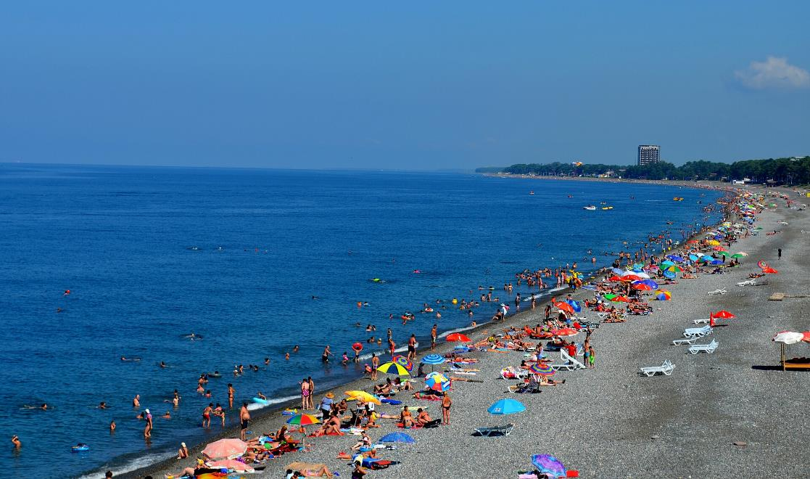
La plage de Kobouléti

Slide 9
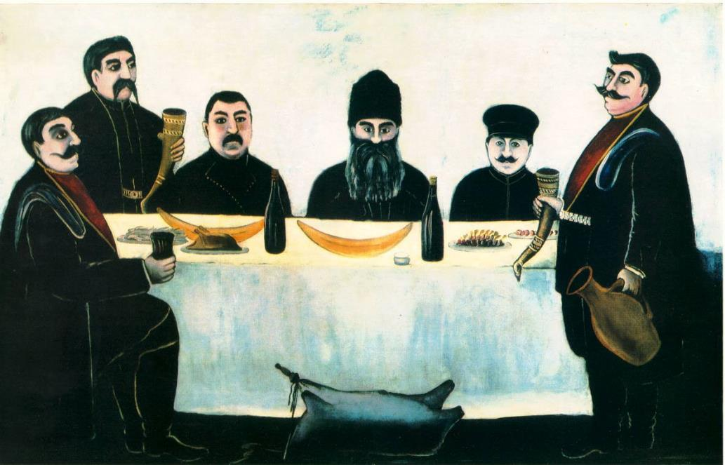
Une table géorgienne selon Pirosmani (1862-1918)

Slide 10
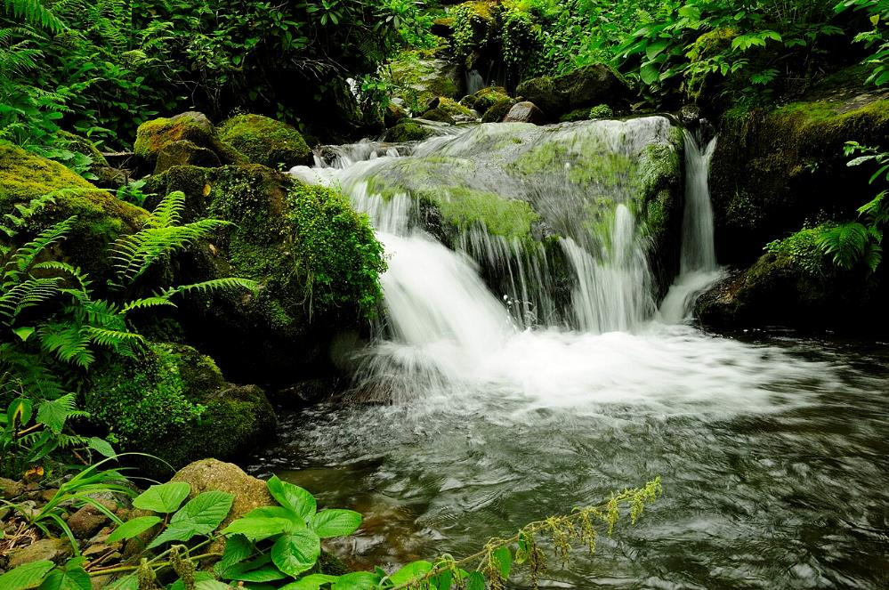
Le parc national de Mtirala

Slide 11
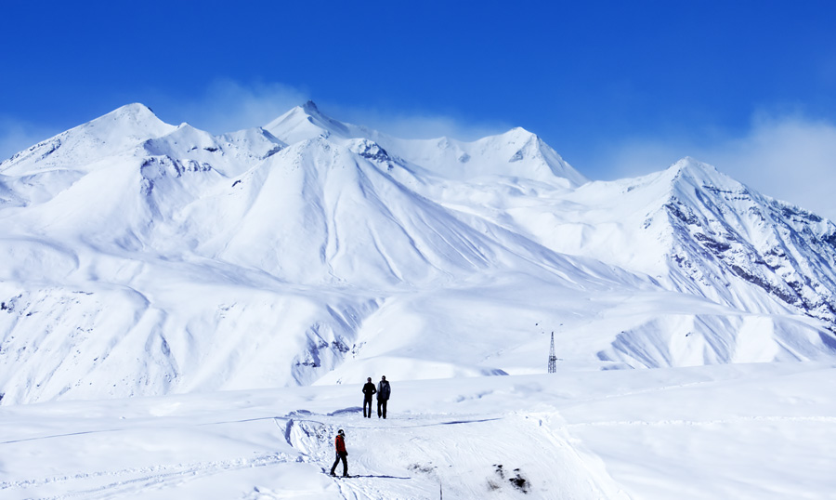
La station de ski de Goudaouri.

Slide 12
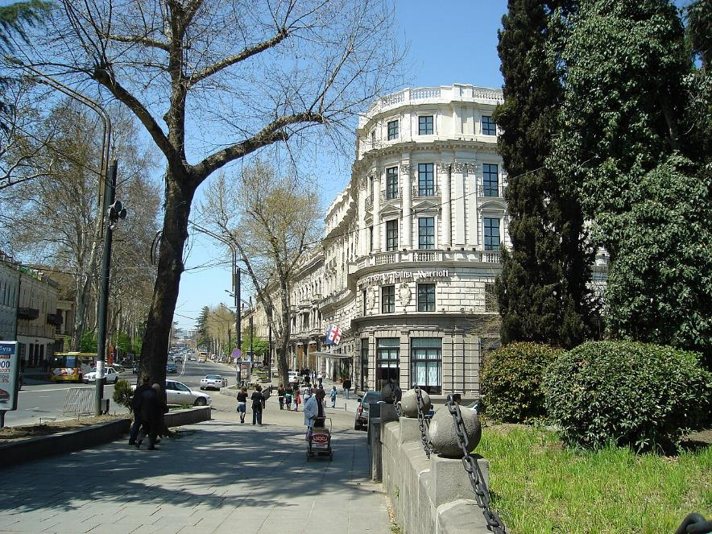
L'hôtel Marriott, à Tbilissi.

Slide 13
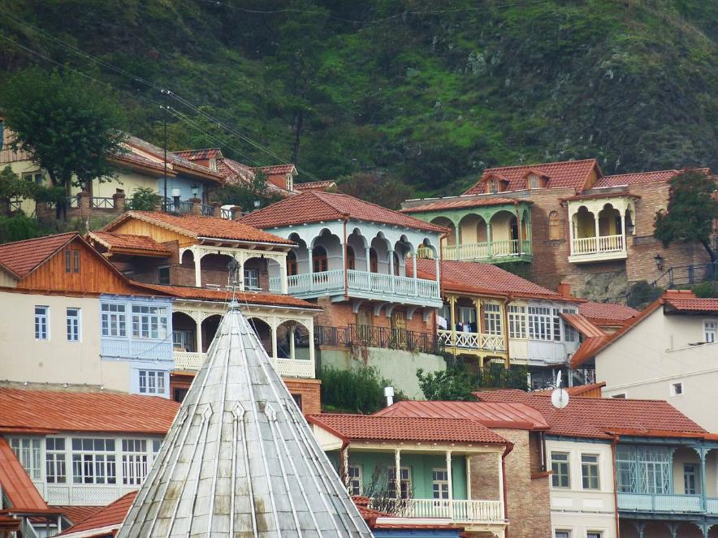
Des balcons de bois, dans la vieille ville de Tbilissi

Slide 14
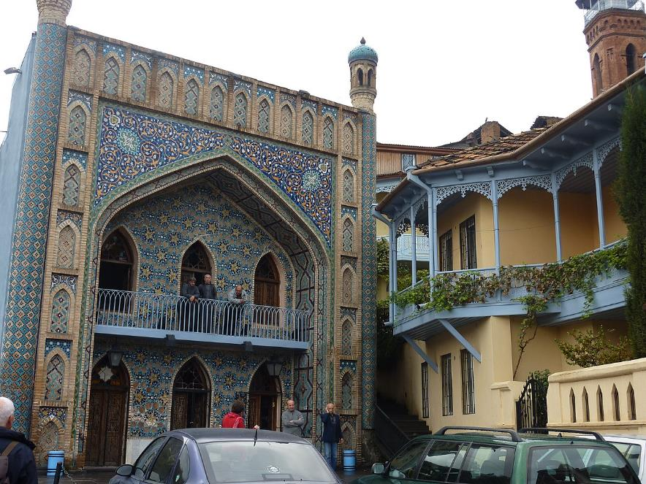
Les bains Orbeliani à Tbilissi

Slide 15
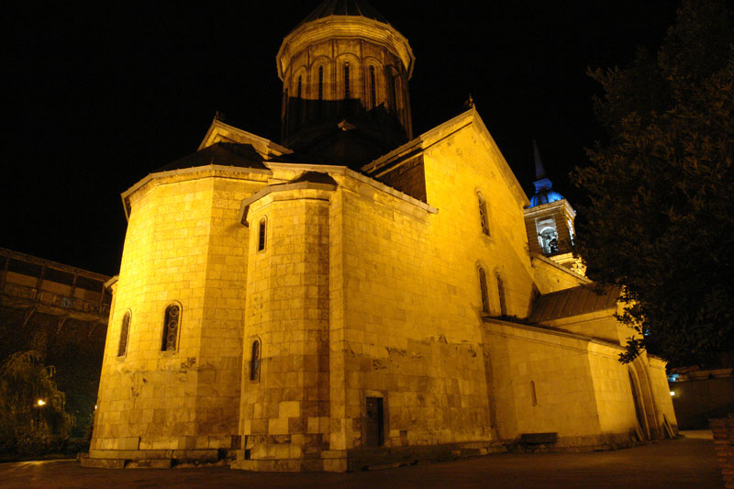
La cathédrale de Sion à Tbilissi

Slide 16
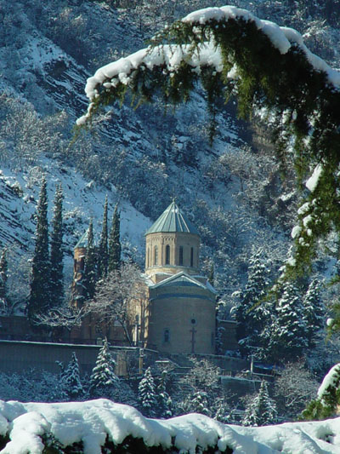
Le panthéon de Mtastsminda à Tbilissi

Slide 17
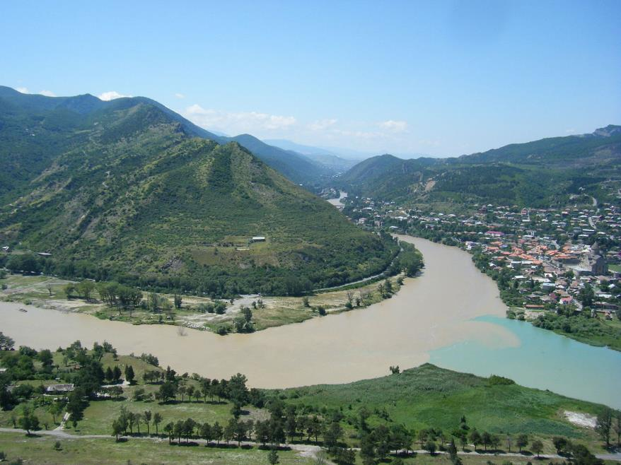
Le panthéon de Mtastsminda à Tbilissi

Slide 18
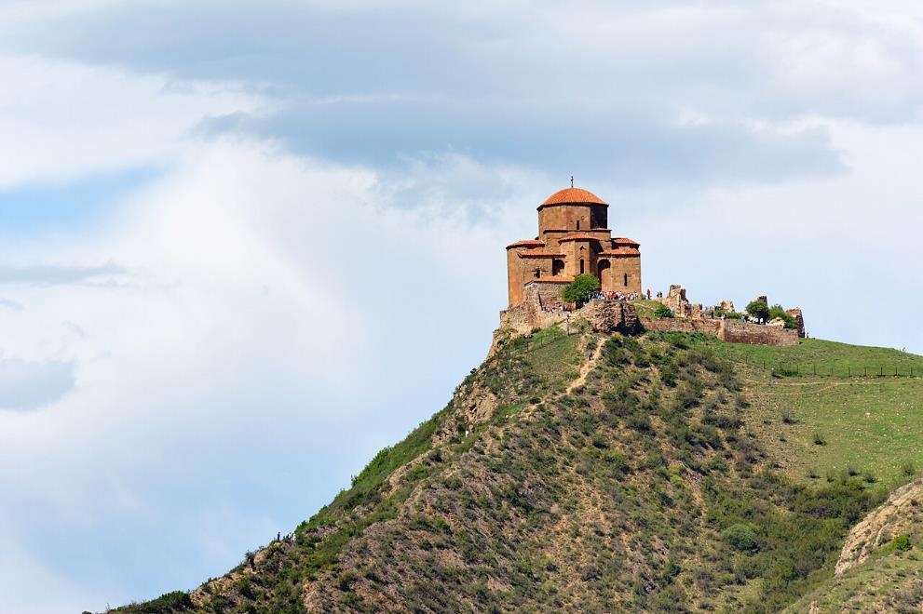
Le panthéon de Mtastsminda à Tbilissi

Slide 19
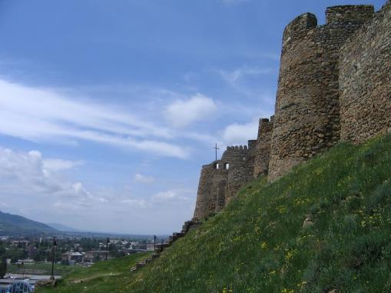
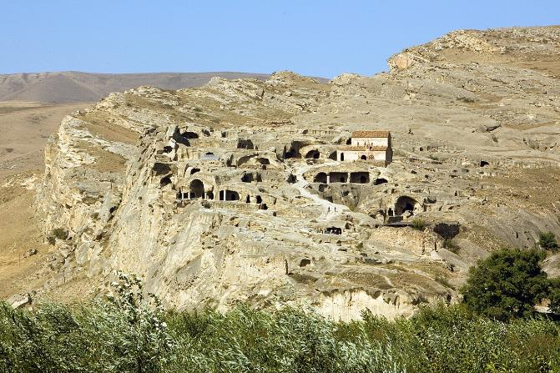
Vue générale d'Ouplitsikhé
La forteresse de Gori

Slide 20
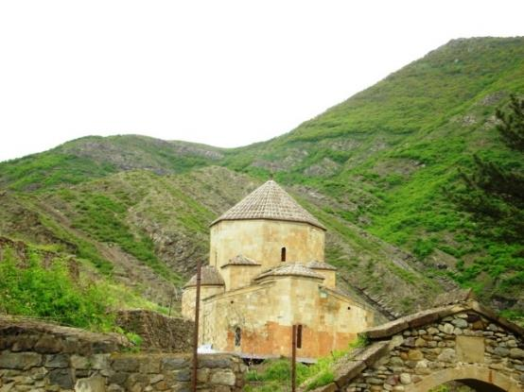
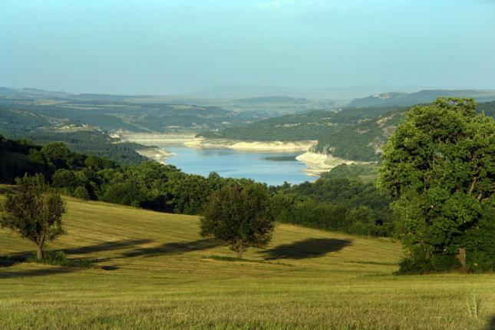
Le parc national d'Algueti
L'église Sioni d'Atenis

Slide 21
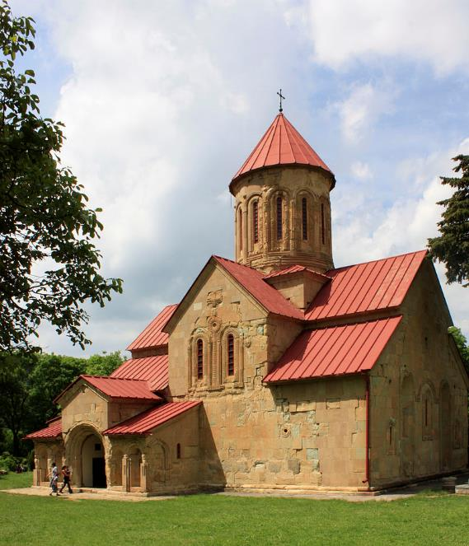
L'église de la Nativité au monastère de Béthanie

Slide 22
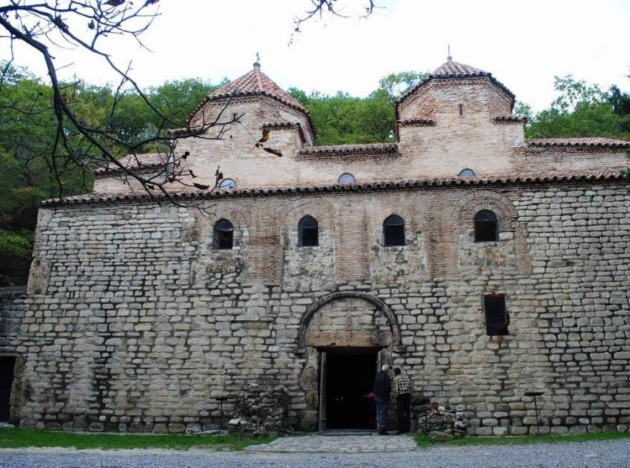
L'église Kvelatsminda à Gourdjaani

Slide 23
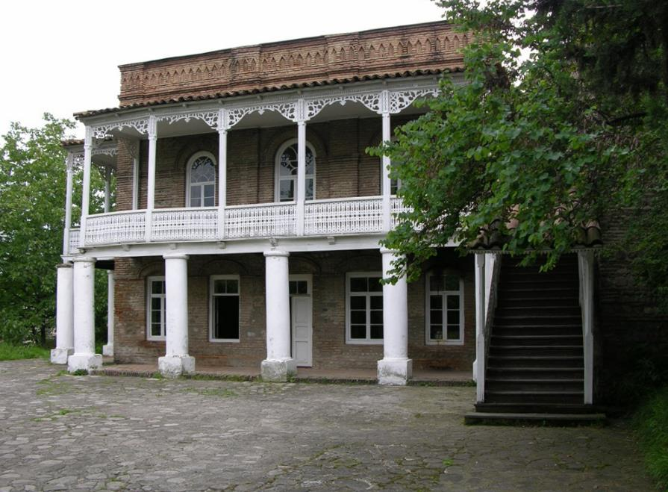
Le musée Nato Vachnadze

Slide 24
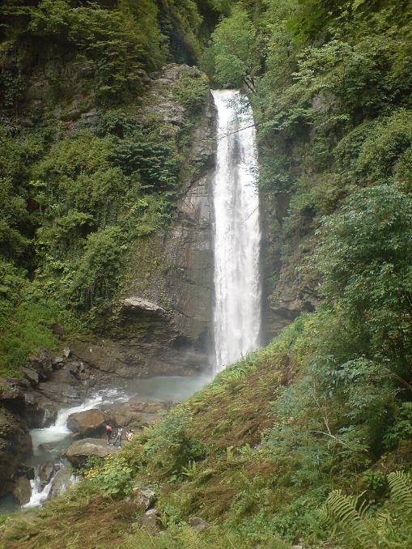
Les zones protégées de Lagodekhi

Slide 25
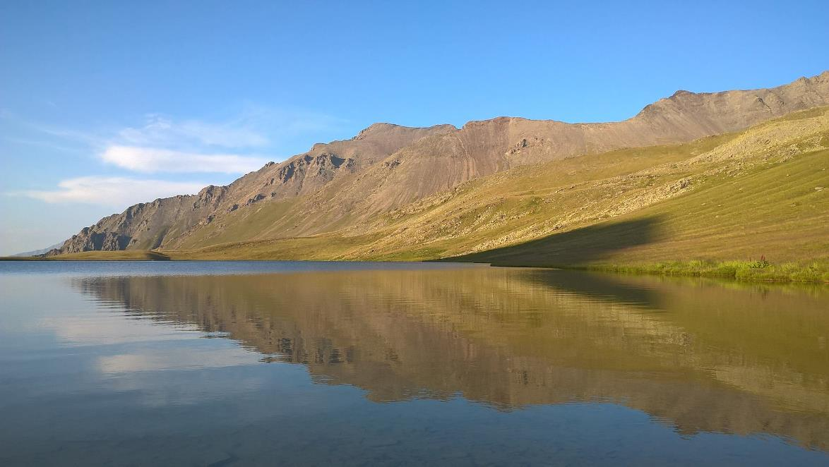
Le lac de Lagodekhi

Slide 26
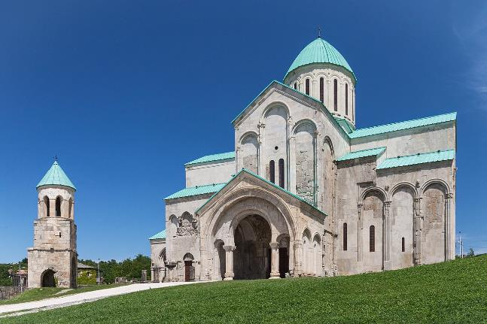
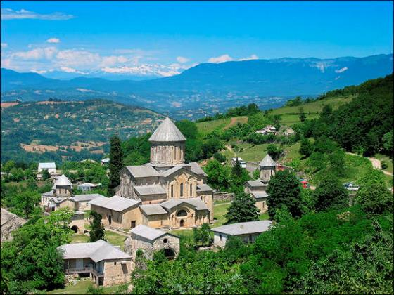
Le monastère de Ghélati
La cathédrale de Bagrat, à Koutaïssi

Slide 27
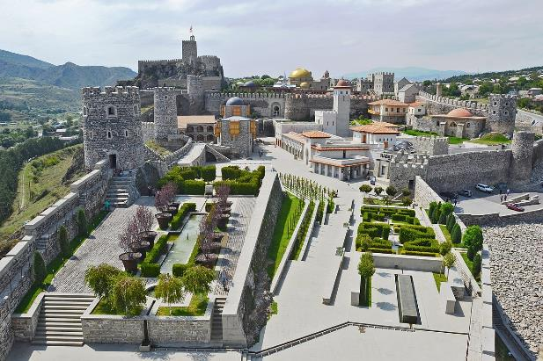
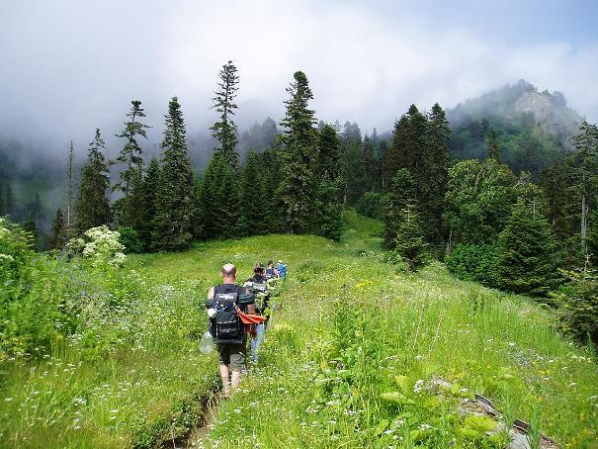
La forteresse de Rabati à Akhlatsikhé
Le parc national de Bordjomi-Kharagaouli

Slide 28
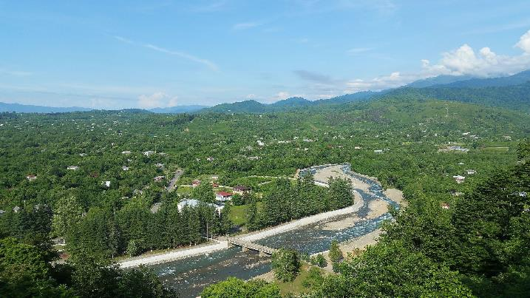
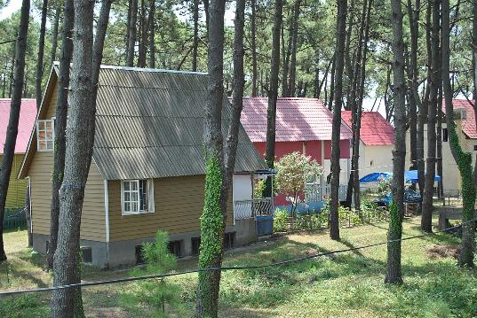
Le village de Grigoleti
Le village de Shemoqmedi

Slide 29
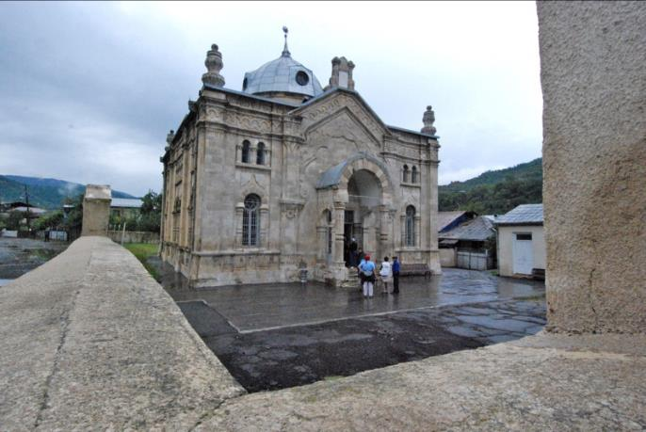
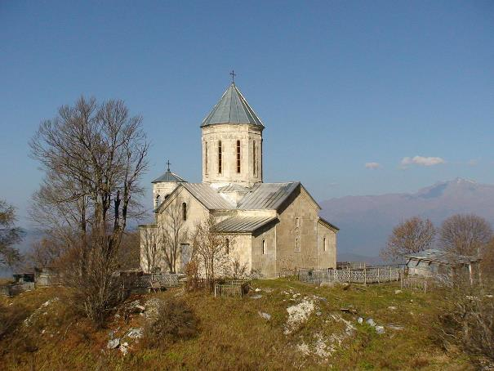
Synagogue d’Oni
Cathédrale Saint-Georges de Mravaldzali.

Slide 30
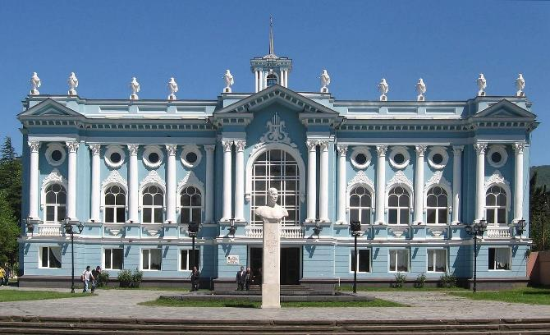
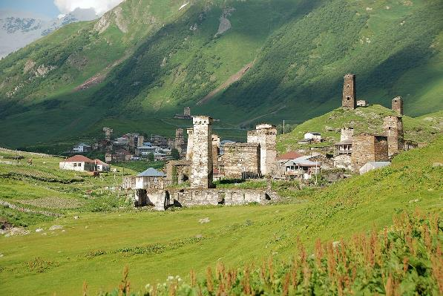
Ouchgouli.
Le théâtre de Senaki

Slide 31
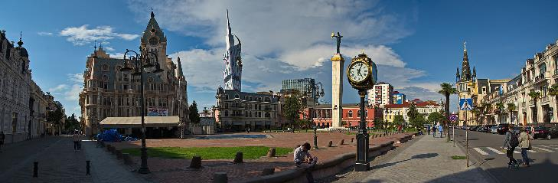
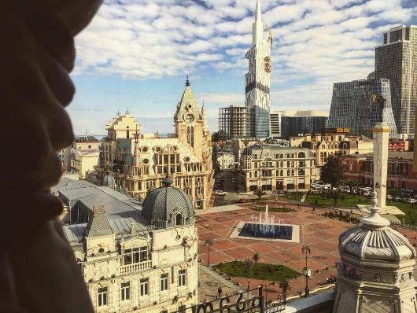
Batoumi
Batoumi

Slide 32
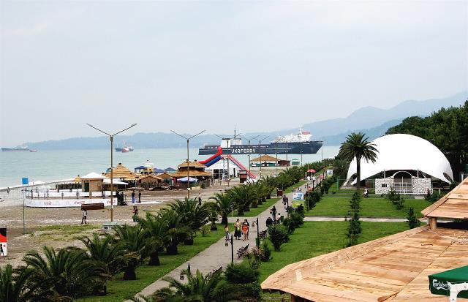
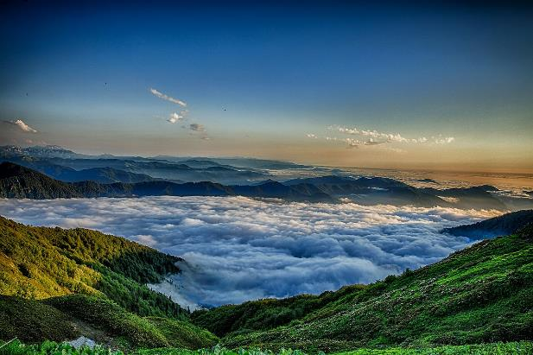
Dans la réserve naturelle de Kintrishi.
La baie de Batoumi

Slide 33
Lorient Vous Propose La Géorgie
Les Images Et Le Son Du Net
Merci de votre visite
Daniel

